Slide 1
Поручения
в
классе

Slide 2
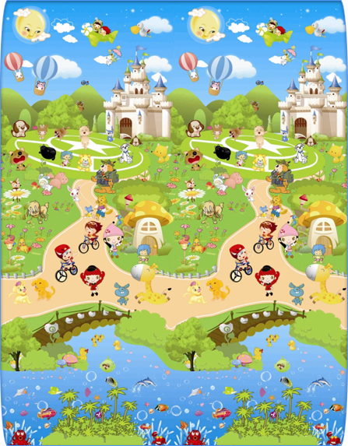
Губернатор
лидер класса,
помощник учителя,
контролирует
выполнение поручений
другими учениками
класса, ставит
оценки за дежурство.
Заместитель
губернатора
лидер класса,
помощник учителя,
контролирует
выполнение поручений
другими учениками
класса, ставит
оценки за дежурство по
договорённости с
Губернатором или в
его отсутствие.

Slide 3
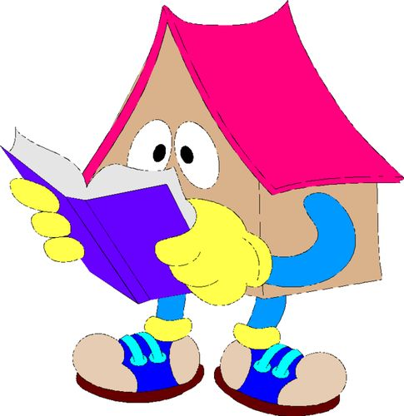
Друзья Библиотечки
2 чел.
Следят за состоянием учебников в классе,
еженедельно проверяют обёрнут ли учебник.
Помогают учителю в работе с библиотекой

Slide 4
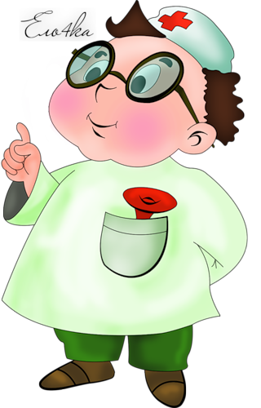
Друзья Пилюлькина
3 чел.
Следят за формой в классе, за опрятным
видом одноклассников, проверяют наличие
сменной обуви.

Slide 5
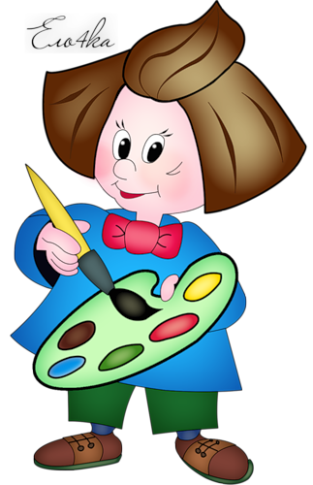
Друзья Тюбика
2 чел.
Помогают в оформлении класса к мероприятиям,
к празднику

Slide 6
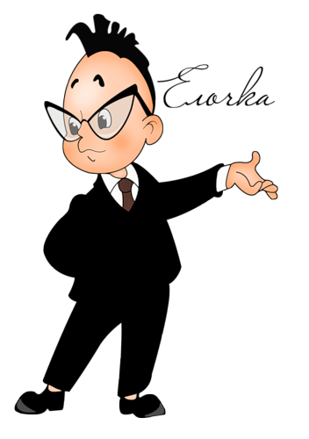
Друзья Знайки
3 чел.
еженедельно проверяет правильность, аккуратность
заполнения дневников.
По поручению учителя оказывает помощь
слабоуспевающим одноклассникам в учёбе.

Slide 7
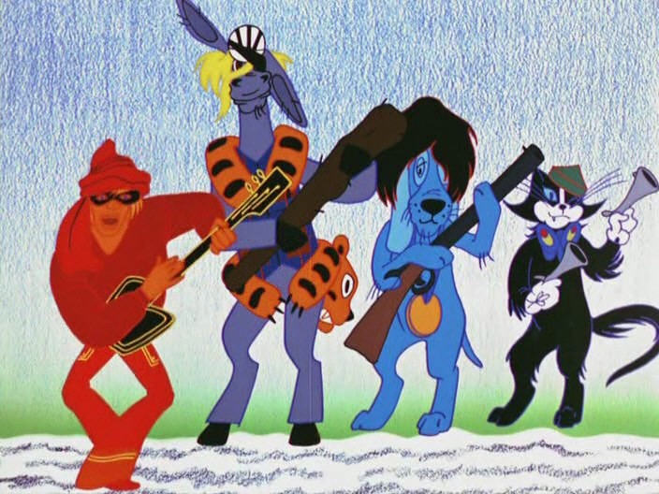
Друзья Бременских музыкантов
4 чел.
Участвуют в подготовке и проведении
внеклассных мероприятий

Slide 8
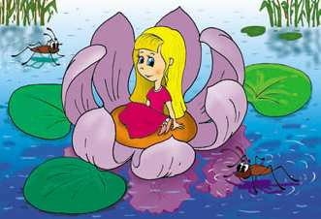
Друзья Дюймовочки
3 чел
ежедневно ухаживают за цветами.

Slide 9
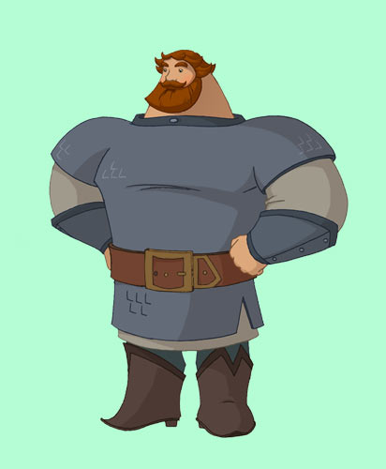
Друзья Ильи Муромца
5 чел.
Подготавливают и проводят ежедневно
физкультминутки в классе
Организуют построение класса на физкультуру и
с физкультуры.

Slide 10
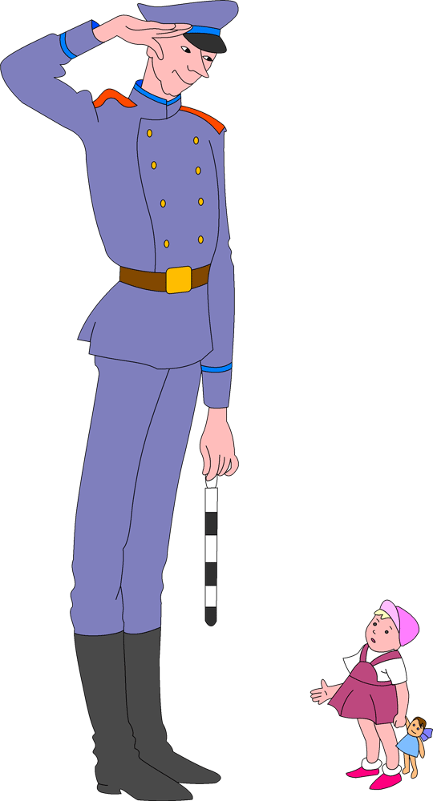
Друзья Дяди Стёпы
2 чел
отвечают за дисциплину и порядок в классе,
помогают разрешить конфликты.

Slide 11
ПРАВИЛА ХОРОШЕГО ВЫПОЛНЕНИЯ ПОРУЧЕНИЙ:
Помни, что назначенное тебе поручение выполняется тобою в течение двух недель!
Относись к выполнению порученного дела ответственно.
Старайся выполнять поручения с удовольствием.
Помни о том, что выполнением своего поручения ты помогаешь учителю, школе, всем своим одноклассникам.
Обращайся за помощью в выполнении порученного дела к классному руководителю и одноклассникам, если тебе одному трудно.
Спеши делать добро!

